Slide 1
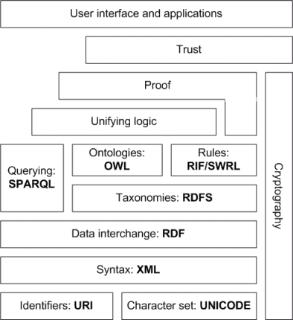
“Esquema para RDF”
Consultas RDF
“El HTML de los datos”
Identificar cosas
en internet

